Slide 1
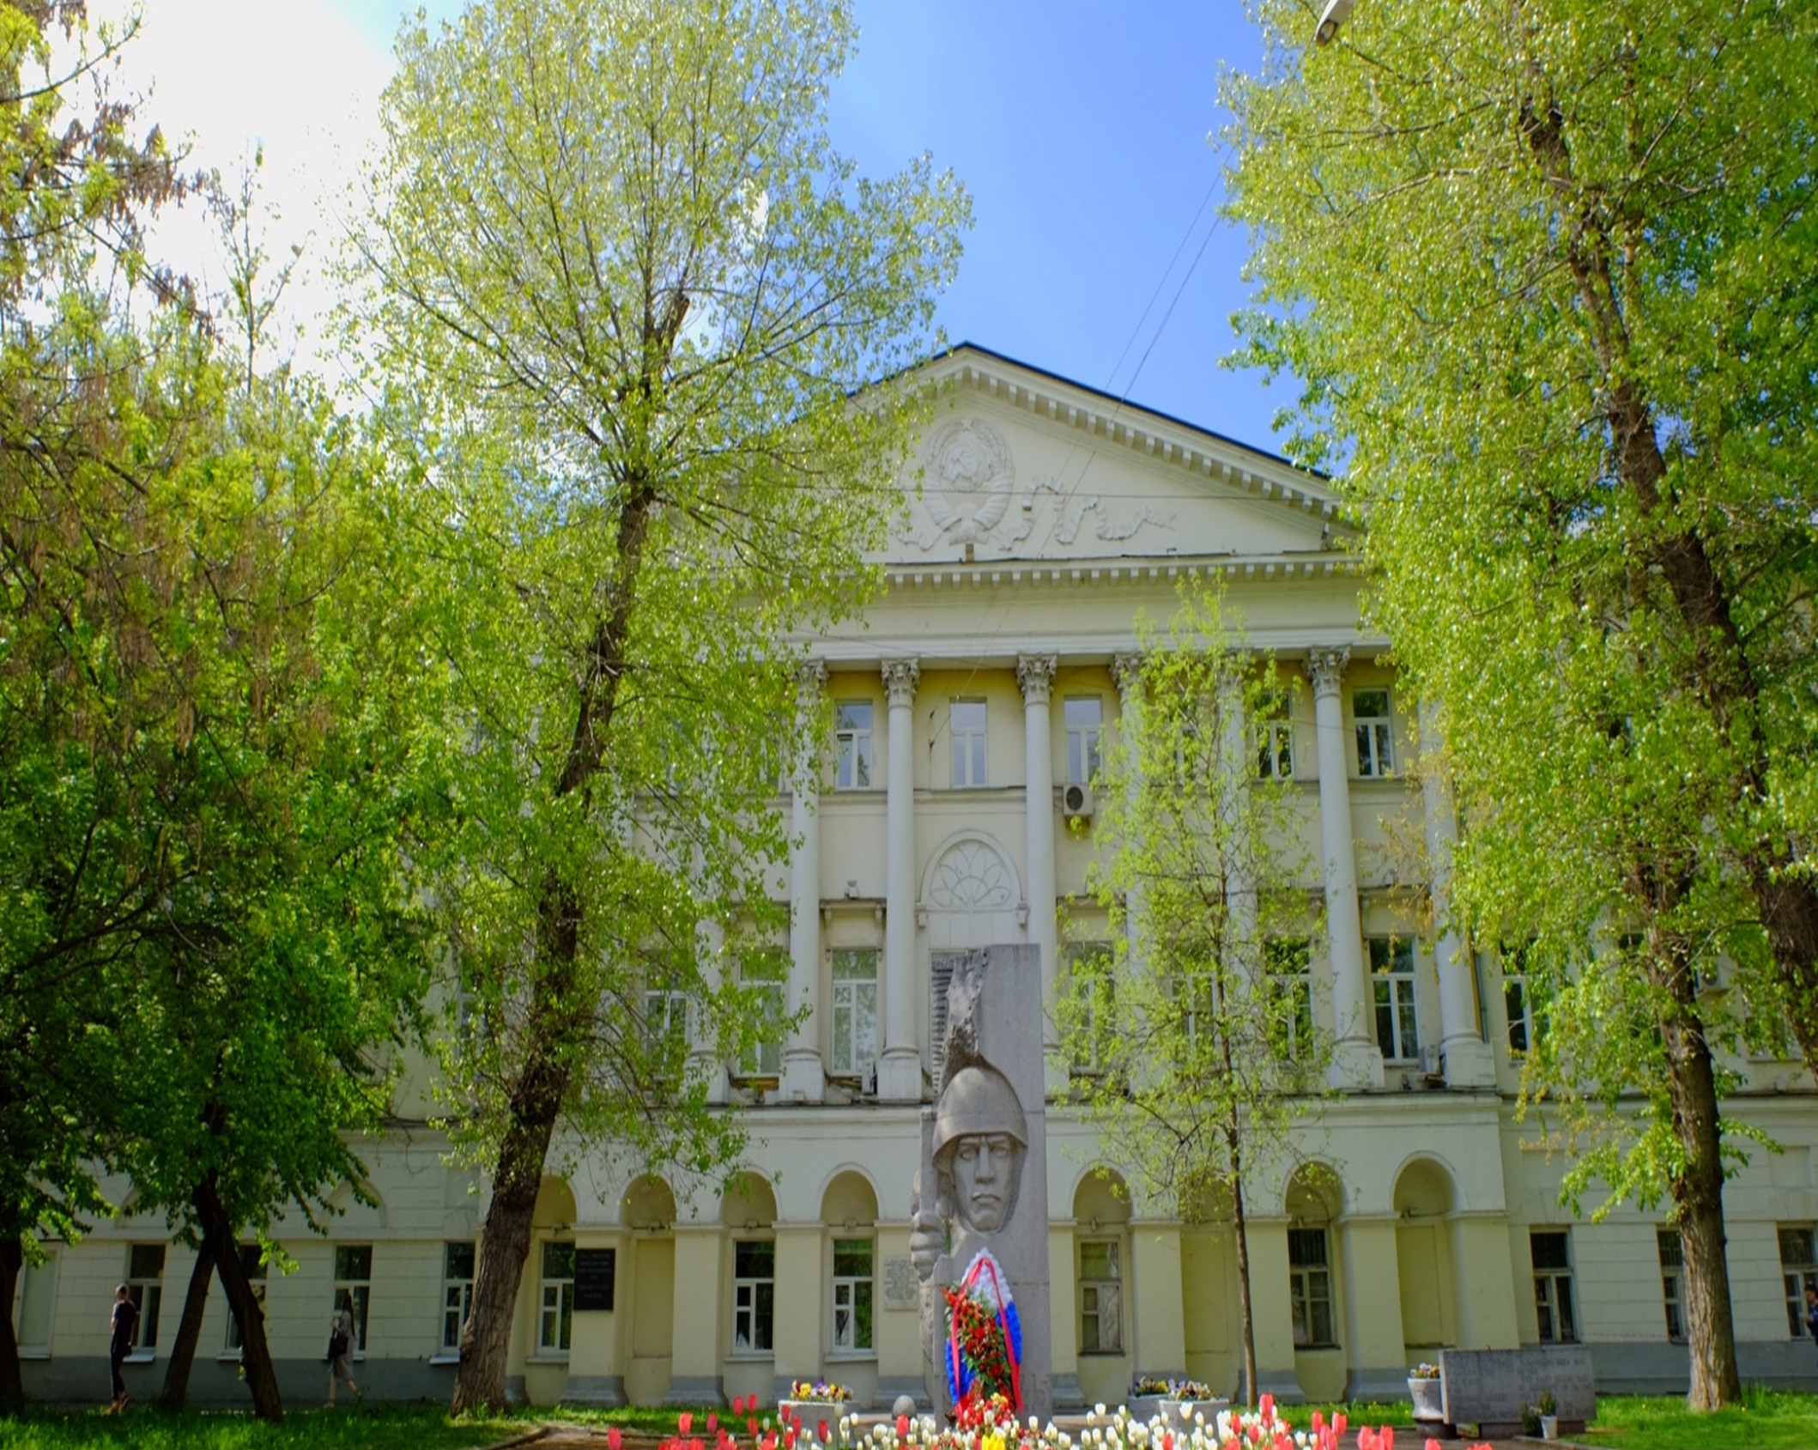
МГЛУ – Латинская Америка:
история дружбы и перспективы сотрудничества
Ирина Михайловна Шокина,
начальник Управления международного сотрудничества и интернационализации, к. филол. н,, доцент

Slide 2
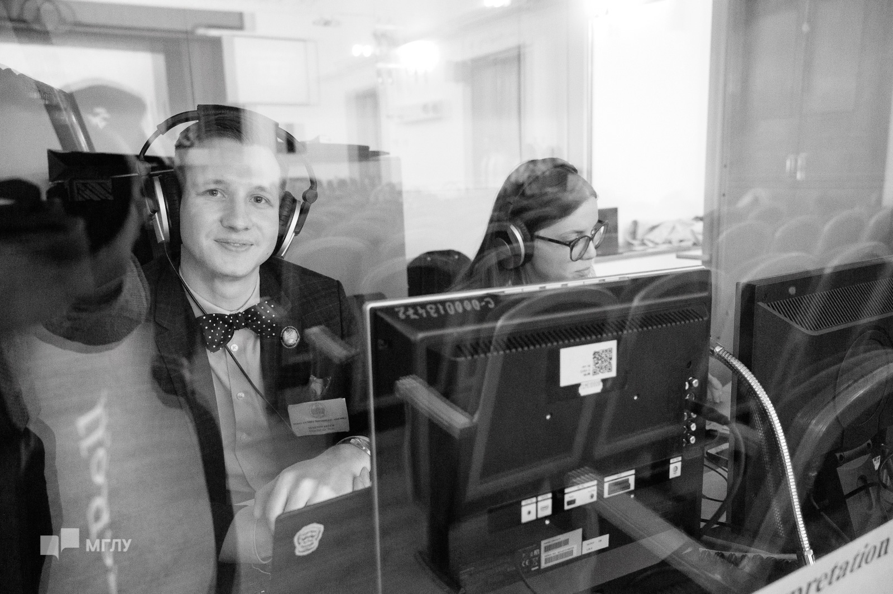
Московский государственный лингвистический университет
95 лет готовим специалистов со знанием минимум 2 иностранных языков
преподаём 40 иностранных языков

Slide 3
Подготовка кубинских специалистов
С 60-ых годов XX века МГЛУ начал подготовку кубинских специалистов.
Подготовлено около 200 кубинских специалистов для работы в Министерстве иностранных дел, Министерстве высшего образования, дипломатическом корпусе, на радио и телевидении, в информационных агентствах, в сфере образования, на совместных российско-кубинских предприятиях.
Преподаватели МГЛУ направлялись на Кубу для обучения молодых кубинцев, российские выпускники работали на совместных предприятиях России и Кубы.

Slide 4
Обучение студентов из стран
Латинской Америки в МГЛУ
Приоритетные направления подготовки:
Международные отношения
Зарубежное регионоведение
Лингвистика
Медиакоммуникации

Slide 5
ВПЕРВЫЕ
Куба
Мексика
Гватемала

Slide 6
КУБА
Гаванский университет:
Факультет иностранных языков (FLEX), Факультет туризма.
Соглашения о сотрудничестве
Университет информационных наук (UCI):
Мобильность преподавателей
Сетевая образовательная программа
по направлению «Информационная безопасность»
Университет Матансаса:
Гостиничное дело, Факультет иностранных языков
Входящая и исходящая мобильность студентов
Технологический университет имени Хосе Антонио Эчеверриа (CUJAE)
Университет Лас-Тунас

Slide 7
КУБА
Май 2023 г.:
Российско-кубинская межправительственная комиссия по торгово-экономическому и научно-техническому сотрудничеству
Комплексная программа стажировок кубинских студентов на территории РФ «Стажировка в России – шаг успеху» (совместно с ЮФУ)
Сентябрь 2023 г.: конференция «UCIENCIA 2023»
Форум ректоров “Россия-Куба”

Slide 8
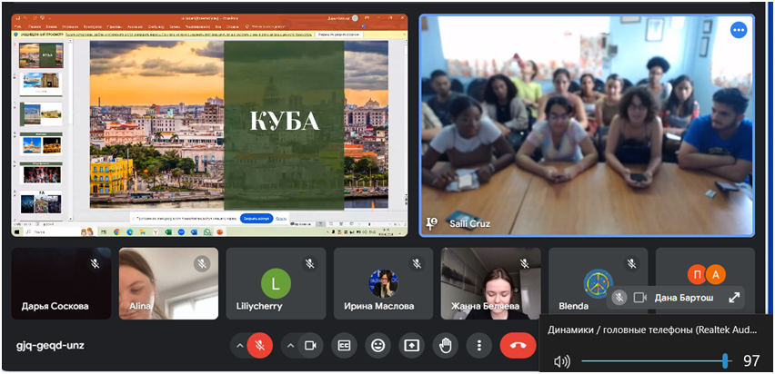
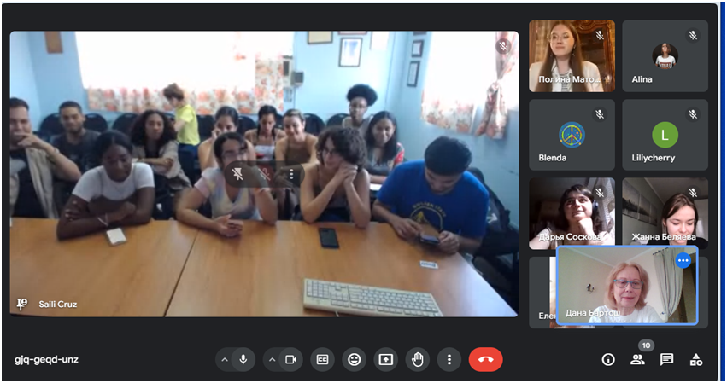
Презентация совместного студенческого проекта «Куба-Россия глазами студентов»

Slide 9
Интенсивный курс повышения квалификации
Грант Министерства просвещения РФ,
при поддержке Посольства РФ и Россотрудничества
«Русский язык – новые возможности стран Латинской Америки»
16-17 ноября 2023
очно и онлайн на базе университета Гаваны
20-21 ноября 2023
очно и онлайн на базе
Боливарианского университета Венесуэлы
Спикеры:

Slide 10
БРАЗИЛИЯ
Март 2023 года - официальный визит делегации МГЛУ в Бразилию. Подписание соглашений с 4 университетами. С 2 ведутся переговоры.
Соглашения - 4 университета, переговоры - 6 университетов.
Сентябрь 2023 года - Ответный визит делегации Федерального университета Минайс-Жерайса.
Участие МГЛУ в совместном научно-образовательном проекте Россия-Бразилия-Беларусь (более 60 университетов).
Совместный проект с Университетом Баии по научной мобильности, издание научной литературы.

Slide 11
Мобильность студентов МГЛУ
до 2022 года - 693
27
481
СНГ
Европа
Азия
Ирак
Иран
Китай
157
Ближний восток
28

Slide 12
Мобильность студентов и преподавателей МГЛУ
после 2022 года - 343
9
77
Европа
СНГ
Венгрия
Азия
Италия
Сербия
Монголия
Мексика
Болгария
Турция
Тунис
Китай
206
Марокко
Пакистан
Куба
Алжир
Индия
Иордания
Лат. Америка
Венесуэла
Шри-Ланка
Ближний восток
21
Бразилия
28
Аргентина

Slide 13
Входящая мобильность иностранных студентов
до 2022 года - 307
27
157
СНГ
Европа
Азия
Ближний восток
115
6
Лат. Америка
2

Slide 14
Входящая мобильность иностранных студентов
после 2022 года - 199
5
9
СНГ
Европа
Азия
Ближний восток
139
24
Лат. Америка
33

Slide 15
Спасибо за внимание!

